Slide 1
Insuffisance Rénale Aigue
Université Saleh Boubnider-Constantine.
Faculté de Médecine.
Département de Médecine.
Cours destiné aux externes 5ème Année Médecine
Dr: S. BOUTENNOUNE
Maitre assistante en Néphrologie
2021/2022

Slide 2
Plan
Définition
Classification
Physiopathologie et principaux types d’IRA
Diagnostic positif de l’IRA
IRA Obstructives
IRA Fonctionnelles
IRA Organiques
Complications des IRA
Prévention de l’IRA
Traitement symptomatique des IRA organiques

Slide 3
Introduction/Définition:
Diminution brusque (en quelques heures ou jours) du débit de filtration glomérulaire (DFG) entrainant un syndrome d’urémie aiguë.
Elle peut être oligurique (débit urinaire < 400 mL/24 h chez l’adulte) ou à diurèse conservée (non oligurique)
Habituellement réversible après traitement.
Sd d’urémie aigue:
élévation quotidienne de la créatininémie et de l’urée sanguine ++++
hyperkaliémie,
acidose métabolique,
hyperhydratation

Slide 4
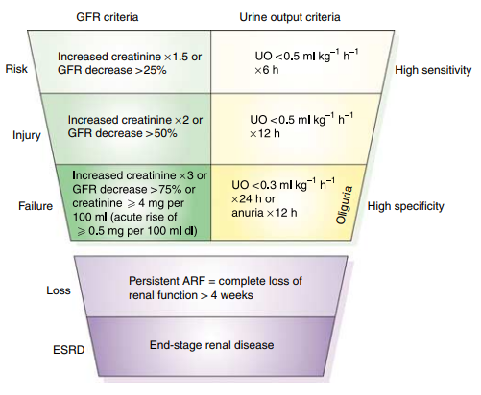
Classification:
Classification RIFLE

Slide 5
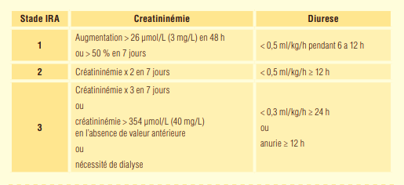
Classification
KDIGO (Kidney Disease/Improving Global Outcome 2012

Slide 6
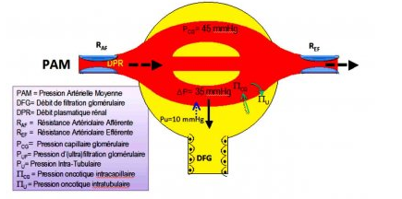
Physiopathologie et principaux types d’IRA
A. Les déterminants de la filtration glomérulaire
DFG = ∆P x Kf
∆P : pression de filtration,
∆P= (Pcg – Pu) – (πcg – πu)
Kf: coefficient de filtration.
Pcg: dépend de deux paramètres:
Débit sanguin rénal (DSR)
Différence des résistances entre artérioles afférentes (Raf) et efférentes (Ref).

Slide 7
B- Les mécanismes de l’insuffisance rénale
Physiopathologie et principaux types d’IRA
La FG baisse ou s’annule quand :
– DSR diminue (hypovolémie, choc) ;
– Ref diminuent (vasodilatation efférente glomérulaire) ;
– Raf augmentent (vasoconstriction pré-glomérulaire intense) ;
– Pu augmente (obstacle intratubulaire ou sur la voie excrétrice).

Slide 8
C- Principaux types d’IRA
Physiopathologie et principaux types d’IRA
IRA obstructive, ou post-rénale:
- Obstacle sur la voie excrétrice /.
Pu augmente; et Si Pu = Pcg : ∆P = 0
IRA n’apparaît que si l’obstacle est bilatéral / un rein unique.
Anurie = Obstacle complet

Slide 9
C- Principaux types d’IRA
Physiopathologie et principaux types d’IRA
2. IRA fonctionnelle, ou pré-rénale:
Diminution du DSR et de la pression de perfusion rénale.
Hypoperfusion rénale-------baisse de la FG
L’hypoperfusion rénale stimule :
Le SRA ;
Le système sympathique périphérique ;
La sécrétion d’ADH.

Slide 10
Les conséquences rénales sont :
– dans les glomérules :
Augmentation Ref pour maintenir la PF: mécanisme non durable; chute de PF
– dans les tubules :
• réabsorption tubulaire proximale,
• réabsorption distale accrue de sodium (aldosterone),
• réabsorption d’eau (ADH).
• Oligurie: urines pauvre en sodium, riche en potassium, très concentrée.
réabsorption passive d’urée au niveau de TC , expliquant l’augmentation plus importante de l’urée plasmatique que de la créatinine au cours des IRA fonctionnelles

Slide 11
Une forme particulière d’IRA Fonctionnelle
liée à l’absence de vasoconstriction de l’AE (dimunution des Ref)
sous l’effet des bloqueurs du SRA ( IEC ARA II) .

Slide 12
Physiopathologie et principaux types d’IRA
C- Principaux types d’IRA
3- IRA parenchymateuse ou Rénale:
Lésions anatomiques : Tubulaire, interstitielle, glomérulaire, vasculaire
Nécrose Tubulaire Aigue NTA : 80% des IRA organiques.
Deux mécanismes de NTA: ischémique/ Toxique (svt intriqués)
NTA ischémique:
Baisse de DSR → ischémie /Nécrose des Cs épithéliales tubulaires → accumulation des débris Cres----→ Augmentation de pression intratubulaire Pu → diminution de FG
Défaut de réabsorption tubulaire de Na → activation de feed-back tubulo-glomérulaire → Augmentation des Raf

Slide 13
Les autres IRA parenchymateuses
- Glomérulonéphrite et Microangiopathie thrombotique :
- la baisse du Kf , essentiellement par baisse de la surface de filtration ;
Néphrite interstitielle aigue : l’oedème intrarénal augmente la pression intrarénale diminuant ainsi le flux sanguin et la pression de FG
Rhabdomyolyse, Hémolyse massive : la précipitation intratubulaire de myoglobine ou d’hémoglobine, ou de chaînes légères d’Ig est impliquée dans l’IR
(Augmentation de Pu)

Slide 14
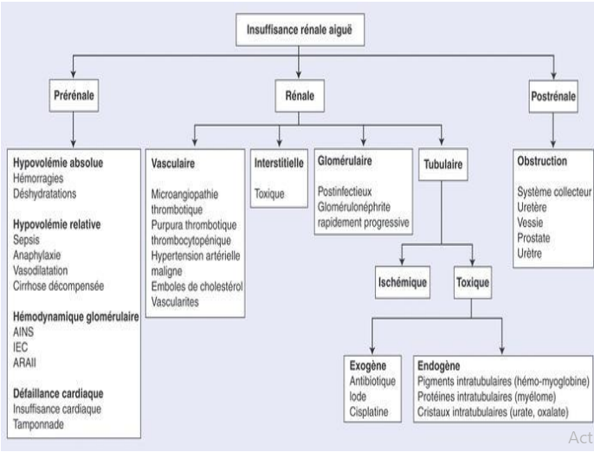

Slide 15
Diagnostic positif de l’IRA
Le Caractère Aigu:
Créatinine antérieure normale ;
Taille des reins normale ou augmentée ;
Absence d’anémie et d’hypocalcémie (caractère aigu récent)
Diagnostic différentiel entre IRA et IRC:

Slide 16
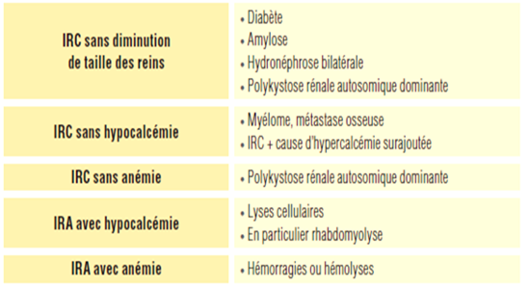
Diagnostic positif de l’IRA
Particularités diagnostiques

Slide 17
IRA Obstructives
Présentation clinique:
ATCD: lithiase urinaire ;Kc digestif ou utérin ; prostatique ou de vessie.
Signes : douleur lombaire; hématurie macroscopique avec caillots.
globe vésical ; un blindage pelvien au toucher vaginal/ rectal.
EchoAP: - Dilatation des CPC (unilatérale ’R unique’/ bilatérale)
- Pas de dilatation: obstruction récénte, déshydratation

Slide 18
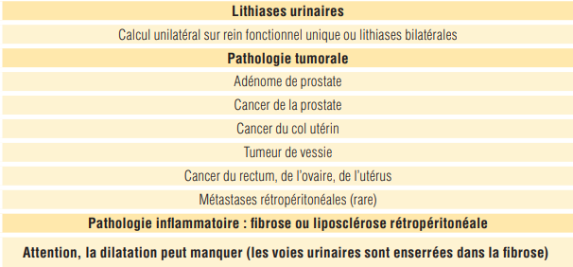
IRA Obstructives
Causes:

Slide 19
IRA Obstructives
TRT:
Dérivation des urines en urgence
- sondage vésical ou un catheter sus-pubien :
obstacle bas situé (vessie, urètre, prostate)
Sonde urétérale (double J) ou la néphrostomie per-cutanée:
obstacle haut situé
- TRT étiologique

Slide 20
IRA Fonctionnelles
Circonstances de survenue:
Déshydratations extracellulaires importantes:
hypotension artérielle; tachycardie; pli cutané; perte de poids; hémoconcentration
Hypovolémies efficaces:
Insuffisance cardiaque congestive ;
Décompensation oedémato-ascitique de cirrhose
Syndrome néphrotique

Slide 21
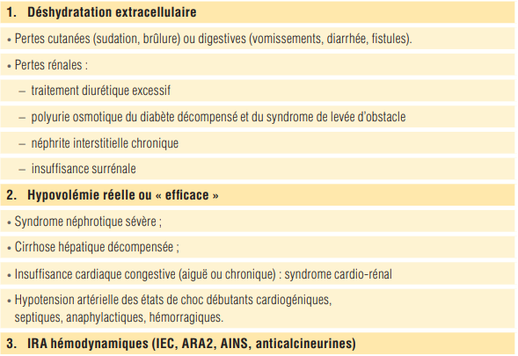
IRA Fonctionnelles
Les principales causes

Slide 22
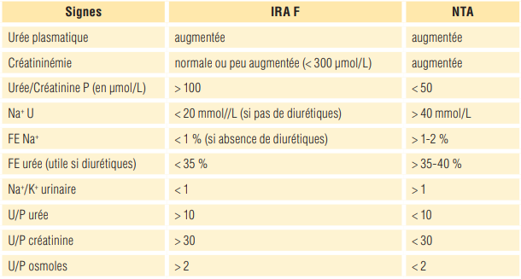
IRA Fonctionnelles
Les signes distinctifs entre IRA fonctionnelle et IRA organique par NTA
Indices plasmatiques et urinaires
FE Na+ : fraction d’excrétion du sodium = CNa/Ccr = (UNa/PNa)/(Ucr/Pcr) x 100 FE urée : fraction d’excrétion de l’urée =Curée/Ccr (même calcul)

Slide 23
IRA Fonctionnelles
Traitement:
Déshydratation extraC: restauration d’une volémie efficace
(IV: SSI, rehydratation orale)
IRAF + Oedèmes: Albumine + Diurétiques; TRT de l’IC.
Cas particulier des IEC et des AINS: Arret des mdct

Slide 24
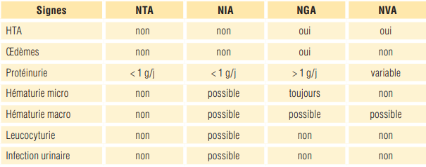
IRA Organiques
Diagnostic syndromique des IRA organiques

Slide 25
IRA Organiques
Procédures diagnostiques:
Echographie rénale systématique
La ponction biopsie rénale (PBR): néphropathie glomérulaire,
vasculaire ou interstitielle
tableau de NTA: si FR ne s’améliore pas 4 à 5 semaines

Slide 26
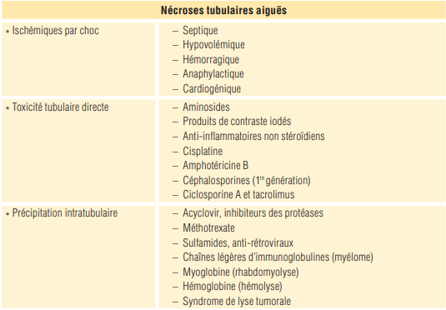
IRA Organiques
Causes

Slide 27
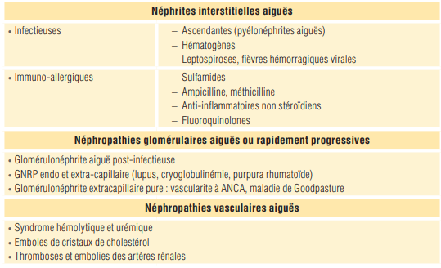
IRA Organiques
Causes

Slide 28
1- Nécrose tubulaire Aigue NTA: 80% des IRA organiques
NTA ischémique (hypoperfusion rénale):
le tableau dominé par le choc .
une oligurie initiale ; les urines sont peu concentrées
(U/P urée < 50) et Na+/K+ urinaire > 1.
NTA toxiques:
le profil urinaire est identique
la diurèse est le plus souvent conservée.
NTA IIre à une rhabdomyolyse aigue
Particularités sémiologiques :
-hyperuricémie importante,
hypocalcémie initiale, hyperphosphorémie
élévation des CPK (> 10 x N le plus souvent).
Les formes les plus sévères sont oligoanuriques,
La PBR n’est pas pratiquée dans ces formes d’IRA.
Après une phase d’IRA de 1 à 3 semaines, la fonction rénale récupère progressivement pour revenir à l’état antérieur.
La prévention est souvent possible et doit être appliquée.

Slide 29
2. Les néphrites interstitielles aiguës NIA
Infectieuses:
ascendantes (pyélonéphrites) ou hématogènes (septicemie).
Toxiques :
Médicamenteuses (immuno-allergiques)
hyper éosinophilie,
une éosinophilurie,
une fièvre,
un rash cutané
cytolyse hépatique.
3. Les glomérulonéphrites rapidement progressives GNRP
Urgences thérapeutique.
bilan immunologique/PBR (en urgence).

Slide 30
4. Les néphropathies vasculaires
- Atteinte des artères de petits calibres et des capillaires :
SHU :
anémie hémolytique(schyzocytes), thrombopénie, haptoglobine bas, LDH élevé
Les embolies de cholesterol:
nécrose distale périunguéale et livedo (sujet athéromateux, après une artériographie ou une manoeuvre endovasculaire, ou lors d’un traitement anticoagulant
Atteinte des artères de gros calibre:
Thromboses athéromateuses, dissection des artères rénales
douleur lombaire, hématurie macroscopique et fièvre

Slide 31
Complications des IRA
Acidose métabolique et hyperkaliémie ;
Hypervolémie et oedème pulmonaire
Dénutrition par défaut d’anabolisme et souvent hypercatabolisme azoté.

Slide 32
Prévention des IRA
Prévention de la NTA chez les sujets à risque :
Situations à risque:
infection grave ; état de choc ; chirurgie lourde
Sujets à risque:
sujets âgés, diabétiques, athéromateux, ayant déjà une insuffisance rénale.
Le traitement préventif repose sur le maintien d’une volémie efficace et de la diurèse.
Les apports hydrosodés seront adaptés en fonction : poids ; oedèmes, entrées et des sorties
Les solutés de remplissage :cristalloïdes, et les colloïdes.

Slide 33
Prévention des IRA
Prévention de la tubulopathie à l’iode
Les sujets à risque :
diabétiques ; insuffisants rénaux ; insuffisants cardiaques ; ou ayant un myélome.
Les mesures préventives:
Arrêt préalable des AINS et des diurétique
Hydratation correcte soit per os (eau de Vichy), SSI 9% (1 ml/kg/h 12 h avant l’examen 12 h après ).
Utiliser des PCI de faible osmolarité ou isoosmolaires
Limiter le volume de PCI adminsitrés

Slide 34
Prévention des IRA
Prévention des IRA fonctionnelles médicamenteuses
- Les IEC et les ARA II :
–Prescription prudente chez le sujet âgé et chez les patients à risque vasculaire ;
– Recherche d’un souffle abdominal et au moindre doute d’une sténose des artères rénales (écho-doppler) qui contre-indiquerait ces traitements.
- Les AINS sont contre-indiqués au cours de l’IRC
Prévention de NTA du syndrome de lyse
-Hydratation massive avec diurèse forcée.
- Alcalinisation des urines :
recommandée si rhabdomyolyses ;
évitée si syndromes de lyse le risque de précipitation de cristaux de phosphate de calcium.

Slide 35
Traitement symptomatique des IRA organiques
traitement de l’hyperkaliémie
Traitement de l’acidose métabolique :
Apport de bicarbonates: si
hyperkaliémie associée, perte de bicar (diarrhées)
EER: si état de surcharge (OAP)
TRT de Surchage hydrosodée:
-Diurétiques
- EER

Slide 36
Références:
CUEN 2018
Néphrologie et troubles hydroélectrolytiques Alain Kanfer Olivier Kourilsky Marie-Noëlle Peraldi Christian Combe 3e édition

